Slide 1
शहीद नायक प्रदीप साहेबराव मांदळे
नाम :- शहीद नायक प्रदीप साहेबराव मांदळे
यूनिट :-10 महार रेजीमेंट
जन्म तिथि :-1 जुलाई 1989
शहीद तिथि :-15 दिसंबर 2020
शहादत स्थल :-कारगिल द्रास
पत्नी का नाम:- श्रीमती कंचन प्रदीप मंडले
शहीद नायक प्रदीप साहेबराव मांदळे ये 23 अक्टूबर 2009 को भारतीय सेना के 10 महार रेजीमेंट मे शामिल हुये I इनकी बटालियन कारगिल जिले के द्रास सेक्टर मे मौदूत थी, दुनिया का सबसे थंड कह जाने वाले इस इलाके मे 15 दिसंबर 2020 को नायक प्रदीप मांदळे एक प्लाटून के साथ अपने इलाकेमे मे पेट्रोलीग के लिये जा राहे थे तब अचानक भारी तादात मे हिम संखलन हुवा जिसमे प्रदीप साहेबराव मांदळे काफी नीचे बर्फ अंदर धस गये, उनके साथीयोने 6/7 घंटे खोजने के बाद सफलता हासील की लेकीन तबतक काफी देर हो चुकी थी I अपना कर्तव्य निभते हुवे भारत माता की रक्षा करते हुए प्रदीप साहेबराव मांदळे वीर गती को प्राप्त हुए ।
अब उनके परिवार मे उनकी पत्नी श्रीमती कंचन प्रदीप मंडले तथा उनके माता पिता है l

Slide 2
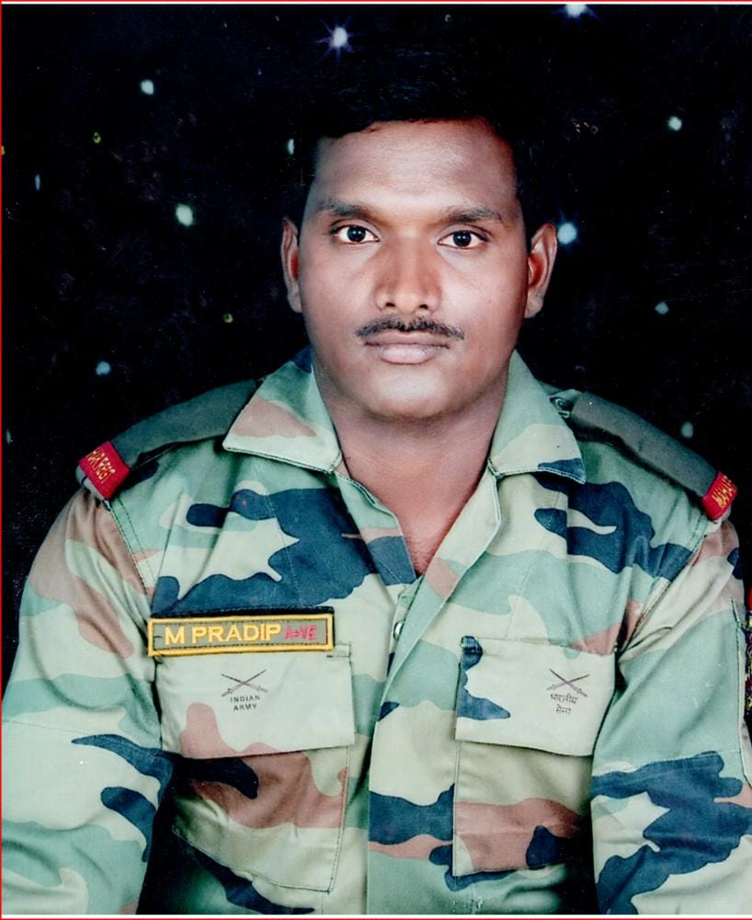
PRADIP SAHEBRAO MANDALE

Slide 3
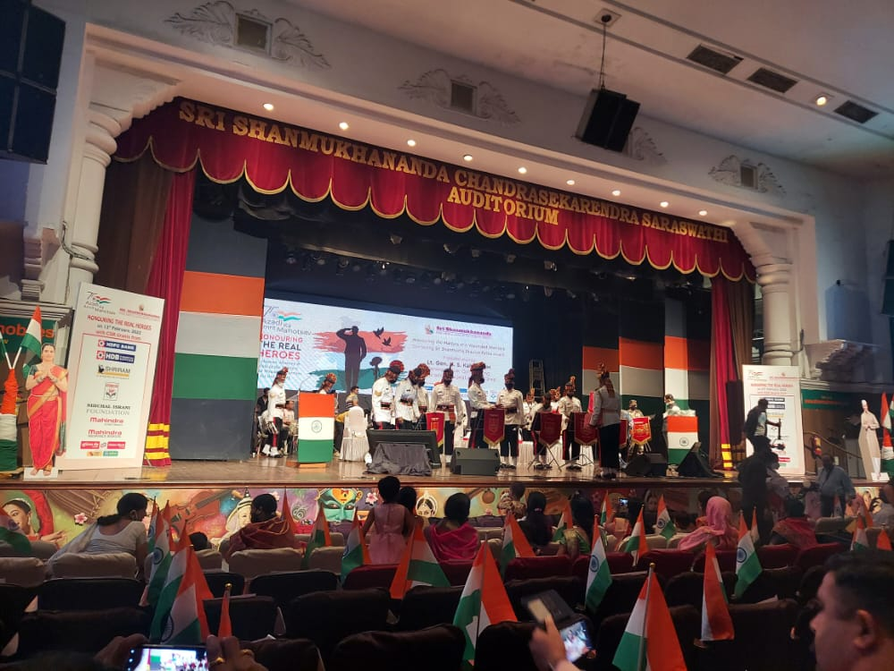

Slide 4
